Slide 1
“มาตรฐานศูนย์รับแจ้งเหตุและสั่งการจังหวัด” รายงานผลการศึกษาเบื้องต้น
นายแพทย์ ภควัต จุลทอง และคณะ
โรงพยาบาลหาดใหญ่
๑๕ กรกฎาคม ๒๕๕๙
BEST WESTERN PLUS HOTEL

Slide 2
ความสำคัญและที่มาของปัญหา
ศูนย์รับแจ้งเหตุและสั่งการเป็นจุดเริ่มต้นของกระบวนการรักษานอกโรงพยาบาล
ในประเทศไทยศูนย์รับแจ้งเหตุและสั่งการมีความแตกต่างในแต่ละพื้นที่ ในด้านโครงสร้าง การบริหาร อัตรากำลัง ค่าตอบแทน

Slide 3
จุดประสงค์การศึกษา
เพื่อให้มีแนวทางการพัฒนาศูนย์รับแจ้งเหตุและสั่งการระบบการแพทย์ฉุกเฉินที่เหมาะสมสำหรับประเทศไทย

Slide 4
วิธีการศึกษา
การทบทวนวรรณกรรม
แบบสอบถามศูนย์รับแจ้งเหตุและสั่งการ
การสัมภาษณ์และศึกษาดูงาน

Slide 5
การทบทวนวรรณกรรม
Emergency call number
Dispatch center
Emergency response center administration
999,911
000
Police, fire
112,113

Slide 6
การทบทวนวรรณกรรม
ระบบติดตามรถพยาบาล
หลักสูตร
Emergency medical dispatcher
Automatic vehicle location

Slide 7
แบบสอบถามศูนย์รับแจ้งเหตุและสั่งการ
ข้อมูลทั่วไปของผู้ตอบแบบสอบถาม
ข้อมูลโครงสร้างทางกายภาพ
ข้อมูลโครงสร้างบุคลากร
ข้อมูลอุปกรณ์
ข้อมูลระบบการดำเนินงาน
ข้อมูลความปลอดภัยของศูนย์รับแจ้งเหตุและสั่งการ
ข้อมูลค่าตอบแทน
ข้อมูลธรรมาภิบาลของผู้บริหาร

Slide 8
แบบสอบถามศูนย์รับแจ้งเหตุและสั่งการ
จำนวนแบบสอบถามที่ส่งไปสอบถาม | จำนวนแบบสอบถามที่ได้รับกลับ | อัตราตอบกลับ
82 | 38 | 46.34%

Slide 9
แบบสอบถามศูนย์รับแจ้งเหตุและสั่งการ
เพศ | ชาย | หญิง | ไม่ระบุ
จำนวน | 5 | 32 | 1
อัตรา | 13.2% | 84.2% | 2.6%
อายุ | จำนวน | อัตรา
21-30 | 2 | 5.3%
31-40 | 5 | 13.2%
41-50 | 16 | 42.1%
51-60 | 12 | 31.6%
ไม่ระบุ | 3 | 7.9%
อายุการทำงาน(ปี) | 1-5 | 6-10 | 11-15 | 16-20 | ไม่ระบุ
จำนวน | 7 | 23 | 6 | 1 | 1
อัตรา | 18.4% | 60.5% | 15.8% | 2.6% | 2.6%

Slide 10
แบบสอบถามศูนย์รับแจ้งเหตุและสั่งการ
รวมกับที่อื่น | 4 | 10.5%
แยกจากที่อื่น | 34 | 89.5%
ไม่ระบุ ขนาดห้องศูนย์ | 4 | 10.5
< 48 ตารางเมตร | 33 | 86.8
>48 ตารางเมตร | 1 | 2.6
ไม่มีพื้นที่พักผ่อน | 33 | 86.8%
< 10 ตารางเมตร | 3 | 10.5%
> 10 ตารางเมตร | 2 | 2.6%

Slide 11
แบบสอบถามศูนย์รับแจ้งเหตุและสั่งการ
จำนวนเจ้าหน้าที่ประจำศูนย์ | อัตรา
ไม่ตอบ | 26.3%
1 | 13.2%
2 | 15.8%
3 | 10.5%
4 | 10.55
5 | 2.6%
>5 | 21.1%

Slide 12
แบบสอบถามศูนย์รับแจ้งเหตุและสั่งการ
ระบบการดำเนินงาน | อัตรา
Call taker | 100%
dispatcher | 100%
Pre-arrival instruction | 100%
Coordinating | 100%
Medical command | 71%

Slide 13
แบบสอบถามศูนย์รับแจ้งเหตุและสั่งการ
ความปลอดภัยของบุคลากร | อัตรา
ตรวจสุขภาพ | 92.1%
การให้หยุดพักสายตา | 50%
แนวทางการปฏิบัติกรณีเกิดเหตุสุดวิสัย | 52.6%
แนวทางจัดการภาวะเครียด | 26.3%
การตรวจสุขภาพจิตบุคลากร | 42.1%
ตรวจการได้ยิน | 26.3%
ตรวจวัดสายตา | 36.8%

Slide 14
แบบสอบถามศูนย์รับแจ้งเหตุและสั่งการ
การควบคุมความปลอดภัย | อัตรา
มีกล้องวงจรปิด | 21.1%
มีระบบควบคุมการเข้าออก | 28.9%
มีประตูเข้าออกสองทาง | 39.5%
มีห้องน้ำเป็นสัดส่วนใกล้ศูนย์ | 44.7%
พื้นที่ศูนย์มีความปลอดภัย | 47.4%
มีถังดับเพลิง | 55.3%

Slide 15
แบบสอบถามศูนย์รับแจ้งเหตุและสั่งการ
ค่าตอบแทน | อัตรา
พยาบาลวิชาชีพ 600บาท/เวร | 63.2%
EMT-I 480บาท/เวร | 47.4%
EMT-B 300บาท/เวร | 42.1%

Slide 16
แบบสอบถามศูนย์รับแจ้งเหตุและสั่งการ
ธรรมาภิบาล | อัตรา
ค่าตอบแทนไม่เพียงพอ | 71.1%
การสนับสนุนจากผู้บริหารน้อย | 42.1%
การประเมินความดีคามชอบอย่างยุติธรรมและเหมาสมเป็นส่วนน้อย | 47.7%

Slide 17
การสัมภาษณ์และศึกษาดูงาน
ศูนย์เอราวัณ กทม
โรงพยาบาลชลบุรี
โรงพยาบาลลำปาง
โรงพยาบาลเชียงใหม่
โรงพยาบาลขอนแก่น
อบจ. อุบลราชธานี
โรงพยาบาลกระบี่
สสจ. พังงา

Slide 18
การสัมภาษณ์และศึกษาดูงาน
สสจ.
โรงพยาบาล
ลำปาง เชียงใหม่ ขอนแก่น ชลบุรี กระบี่
อปท.
กทม.
พังงา
อุบลราชธานี

Slide 19
การสัมภาษณ์และศึกษาดูงาน
ปัจจัยความสำเร็จสสจ.
ผู้บริหารเห็นความสำคัญ
แยกงาน EMS ออกจากงานอื่น
บริหารงบประมาณได้สะดวก
ผู้รับผิดชอบมีความตั้งใจ เสียสละ
มีความเป็นกลางระหว่างหน่วยบริการ
มีการประชุมสม่ำเสมอ

Slide 20
การสัมภาษณ์และศึกษาดูงาน
อุปสรรค
สสจ.
อัตรากำลังไม่เพียงพอ ต้องใช้part timeเป็นส่วนใหญ่
ความก้าวหน้าของบุคลากร
พื้นที่ใช้สอยมีน้อย
การติดตามผู้ป่วยทำไม่สะดวก

Slide 21
การสัมภาษณ์และศึกษาดูงาน
ปัจจัยความสำเร็จ
อปท.
ผู้บริหารมีนโยบายทางการเมืองที่แน่ชัด
งบประมาณเพียงพอ และสามารถใช้ได้อย่างคล่องตัว
สามารถสร้างศูนย์สั่งการได้ทันสมัย มีพื้นที่กว้างขวาง
สามรถเพิ่มอัตรากำลังได้ตามความต้องการ
การประสานงานกับหน่วยอปท.ในท้องถิ่นมีความคล่องตัว
การดำเนินนโยบายเป็นภาระผูกพันต่อประชาชน

Slide 22
การสัมภาษณ์และศึกษาดูงาน
อุปสรรค
อปท.
ในระยะเปลี่ยนผ่าน ผู้รับผิดชอบยังไม่มีความรู้ความชำนาญด้านการแพทย์ฉุกเฉิน
การให้คำปรึกษาทางการแพทย์ยังไม่สะดวก
ความกังวลในนโยบายการแพทย์ฉุกเฉินเมื่อมีการเปลี่ยนผู้บริหาร

Slide 23
การสัมภาษณ์และศึกษาดูงาน
ปัจจัยความสำเร็จ
โรงพยาบาล
ผู้บริหารและผู้รับผิดชอบทุกระดับมองเห็นความสำคัญ
มีบุคลากรที่มีความเชี่ยวชาญในการปฏิบัติงาน ที่เพียงพอ
สามารถติดตามผู้ป่วยได้สะดวก
สามารถประสานงานกับโรงพยาบาลต่างๆได้คล่องตัว
มีความคล่องตัวในการให้คำปรึกษาโดยแพทย์

Slide 24
การสัมภาษณ์และศึกษาดูงาน
อุปสรรค
โรงพยาบาล
เป็นงานฝากER
ไม่มีผู้รับผิดชอบโดยตรงไม่มีความก้าวหน้าในงาน
พื้นที่คับแคบ
มีงานอื่นมาฝากเช่น refer
บางแห่งไม่มีงบบริหาร ต้องขอจากโรงพยาบาลหรือสำนักระบบ
งบประมาณไม่เพียงพอ
ค่าตอบแทนที่แตกต่างกับห้องฉุกเฉิน

Slide 25
ข้อเนอแนะเพื่อเป็นแนวทาง การพัฒนาศูนย์รับแจ้งเหตุและสั่งการระบบการแพทย์ฉุกเฉินประเทศไทย

Slide 26
ด้านนโยบาย
ผู้รับผิดชอบศูนย์รับแจ้งเหตุและสั่งการต้องมีนโยบายที่ชัดเจนในการพัฒนาศูนย์รับแจ้งเหตุและสั่งการ
มีแผนพัฒนาศูนย์รับแจ้งเหตุและสั่งการอย่างต่อเนื่อง
ต้องมีงบประมาณในการบริหารอย่างเพียงพอ
ต้องมีการแยกงานศูนย์รับแจ้งเหตุและสั่งการ ให้ชัดเจน
ต้องมีผู้รับผิดชอบตลอดเวลา
มีคณะกรรมการบริหารศูนย์รับแจ้งเหตุและสั่งการ
มีบุคลากรเป็นไปตามประกาศของสถาบันการแพทย์ฉุกเฉิน

Slide 27
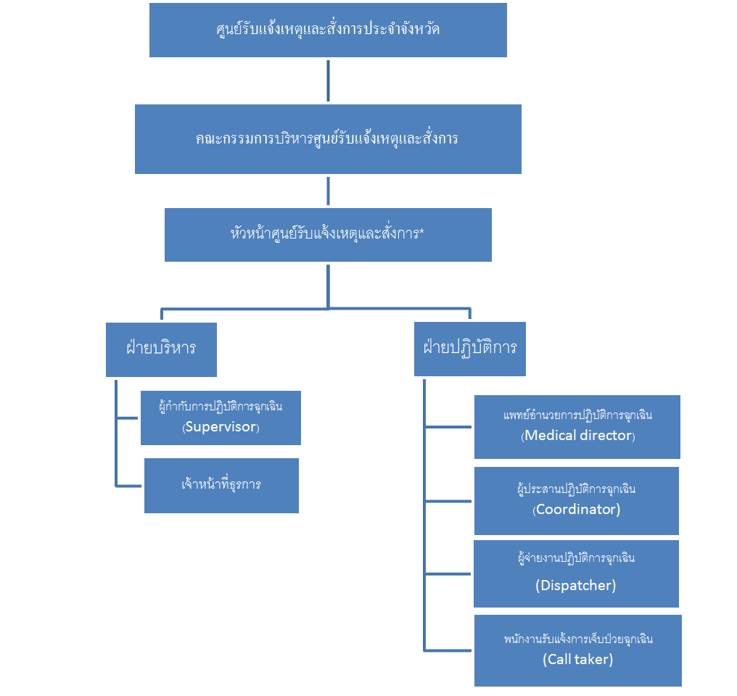

Slide 28
ระดับศูนย์รับแจ้งเหตุและสั่งการ
ต้องมีการแยกศูนย์รับแจ้งเหตุและสั่งการเป็นระดับ ขึ้นกับจำนวนปฏิบัติการฉุกเฉิน
ระดับ และจำนวนการปฏิบัติการฉุกเฉิน (ครั้ง/ปี) | Medical director* | Supervisor* | จำนวนผู้ปฏิบัติงานในศูนย์รับแจ้งเหตุและสั่งการในแต่ละคาบ
 |  |  | Coordinator | Dispatcher | Call taker | รวม
A = < 10,000 | 1 | 1 | 1 | 1 |  | 2
B =10,000 – 20,000 | 1 | 1 | 1 | 1 | 1 | 3
C =20,000 – 30,000 | 1 | 1 | 1 | 1 | 2 | 4
D= >30,000 ** | 1 | 1 | 1 | 2 | 2 | 5

Slide 29
โครงสร้างทางกายภาพ
เป็นพื้นที่เฉพาะแยกกับงานอื่นๆ
มีพื้นที่รวมอย่างน้อย 48 ตารางเมตร (รวมห้องน้ำ พื้นที่พักผ่อน ห้องประชุม)
เป็นพื้นที่หวงห้าม
เป็นพื้นที่ปลอดภัยจากสภาวะอันตราย
มีการจัดการด้านความปลอดภัย

Slide 30
ธรรมาภิบาล
ต้องมีระบบคัดเลือกบุคลากรตามคุณสมบัติอย่างยุติธรรม
ต้องมีระบบพิจารณาความดีความชอบอย่างยุติธรรม
ต้องมีการผลักดันให้เกิดความก้าวหน้าในวิชาชีพ
ต้องมีค่าตอบแทนที่เหมาะสมตามภาระงานและวิชาชีพ
ต้องมีความโปร่งใสในการบริหารงบประมาณ

